Slide 1
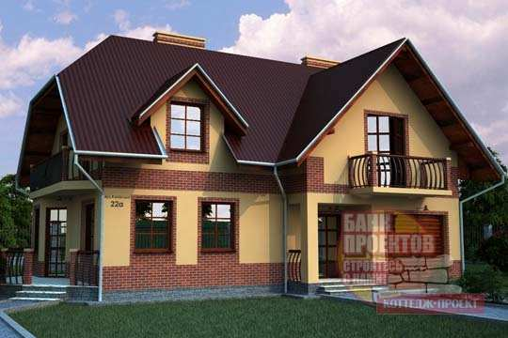
Гра: Будинок
Математика, 5-й клас

Slide 2


Тема. Повторення та узагальнення матеріалу за початкову школу.

Slide 3
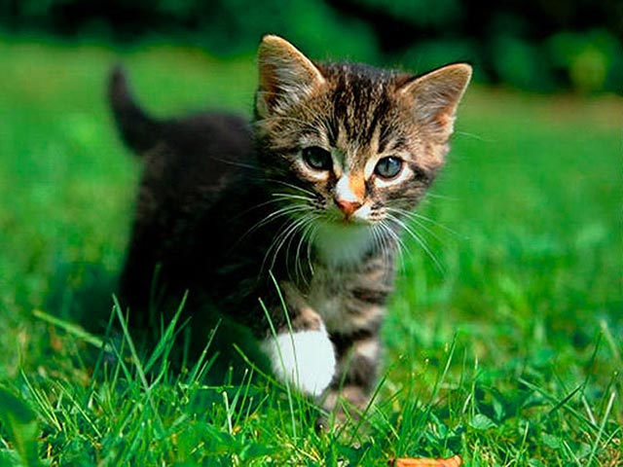


Киця Мура хоче побудувати будинок. Але вона погано вчився в школі. На уроках завжди гралася, та була не уважна. І тепер не знає як робити ті чи інші розрахунки. Тому нам потрібно допомогти розв'язати задачі та вправи Нашій киці.
Для цього потрібно вибрати задачі або вправи (елементи будинку) на свій смак, або за пропозицією вчителя.
Якість виконаних робіт по будівництву вчитель оцінює в кінці уроку

Slide 4
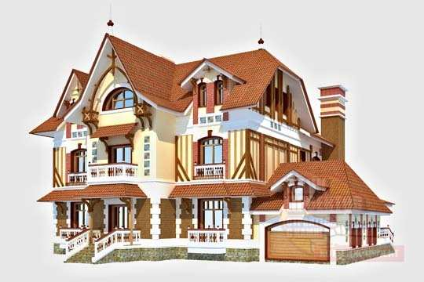
За три дні продали 2 т зерна. Першого дня 570 кг, другого на 400 кг більше, ніж першого. Скільки яблук продали третього дня?
Плитку шоколаду поділили на 9 частин. Ірина з'їла 3 частини, Василь-2. Яка частина шоколаду залишилася: більша чи менша
На одній часі терезів 5 кг яблук , а на другій—40000г груш. Що важче
3528:24=
4209x59=
43070+714:51x809=
Знайдіть довжину кімнати прямокутної форми, якщо її площа 28, а ширина 4 м.
74825-67548=
24x=7320
X+549=725
74825-67548=
За дві шапки заплатили 90 грн. Скільки коштують чотири таких шапки?

Slide 5
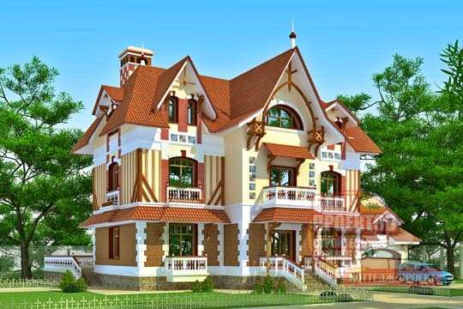

Дякую за допомогу!!! Мур-р-р-р-р м'яв.

